Slide 1
ORIENTACIONES PARA EL DISEÑO DE ACTIVIDADES DE APRENDIZAJE EN MODALIDAD VIRTUAL

Slide 2
ALGO CAMBIO…….
Vincularnos afectiva y pedagógicamente a diario con nuestros estudiantes, se ha restringido a una relación puramente virtual.
¿Qué alcance tiene este cambio en educación?
¿Qué desafíos enfrentan los docentes al momento de preparar la enseñanza y mediar el aprendizaje en ambientes virtuales de aprendizaje?

Slide 3
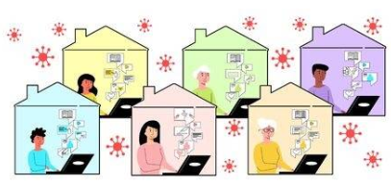
Cambio nuestra cotidianidad…Enseñar y aprender a distancia
Desafíos sistema escolar
Diseñar una ruta formativa inclusiva, priorizada, flexible y contextualizada.
Implementar un sistema que entrega orientación, acompañamiento y retroalimentación
Potenciar sus fortalezas y abordar sus debilidades

Slide 4
TRIANGULO PEDAGÓGICO INTERACTIVO
Contenido
En este nuevo prisma pedagógico, el contenido digital actúa como mediador del conocimiento entre estudiantes y docentes.
TIC
Actividad conjunta
Docente
Estudiantes
(Coll,2010)

Slide 5
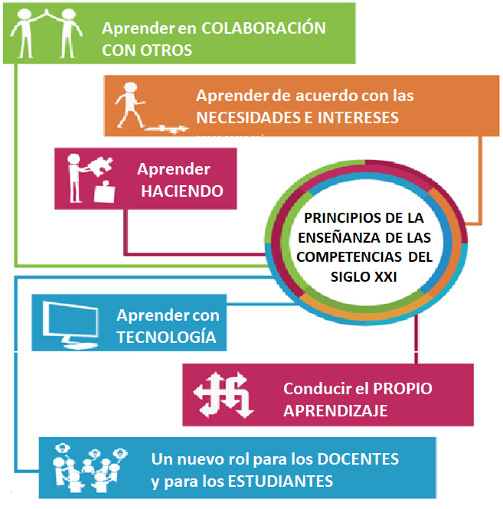
PRINCIPIOS DE LA ENSEÑANZA

Slide 6
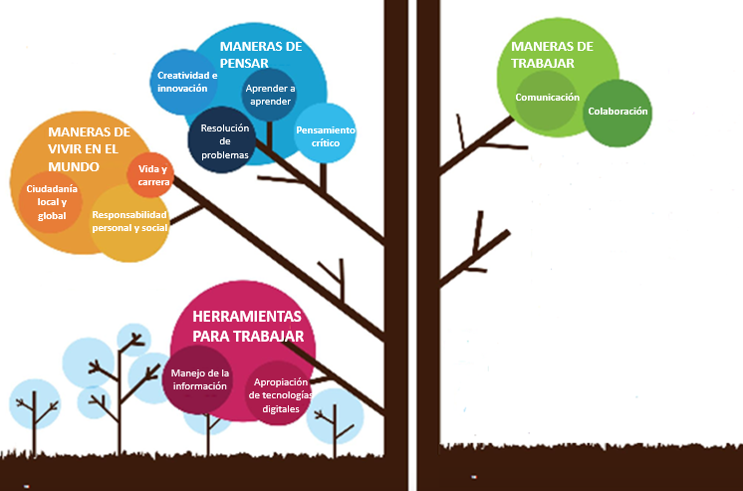
COMPETENCIAS DEL SIGLO XXI

Slide 7
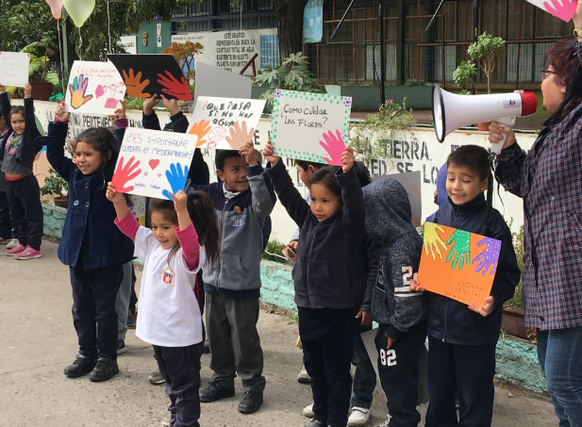
APRENDIZAJE BASADO EN PROYECTO
ABP

Slide 8
ABP
El ABP es un método pedagógico que involucra a los estudiantes de una manera activa en su aprendizaje al pedirles que investiguen la respuesta a alguna pregunta o problema del mundo real y luego creen una solución concreta.

Slide 9
APORTES AL APRENDIZAJE
Dota a los niños de toda una serie de estrategias y herramientas para resolver problemas.
Desarrolla habilidades, conocimientos y actitudes del área curricular a través de una tarea ampliada (una secuencia de tareas) que promueven en los estudiantes la investigación y una auténtica demostración de los aprendizajes en productos y rendimientos.
Esta dirigido por preguntas relevantes (problemas), que une los contenidos del plan de estudio y el pensamiento de orden superior, a contextos del mundo real.

Slide 10
ESTANDAR DE ORO DEL ABP
Gestión de Proyectos
Autenticidad
Desafío
y logro intelectual
OBJETIVOS
CONOCIMIENTOS
HABILIDADES
ACTITUDES
Colaboración
Producto Público
Reflexión
Retroalimentación
continúa

Slide 11
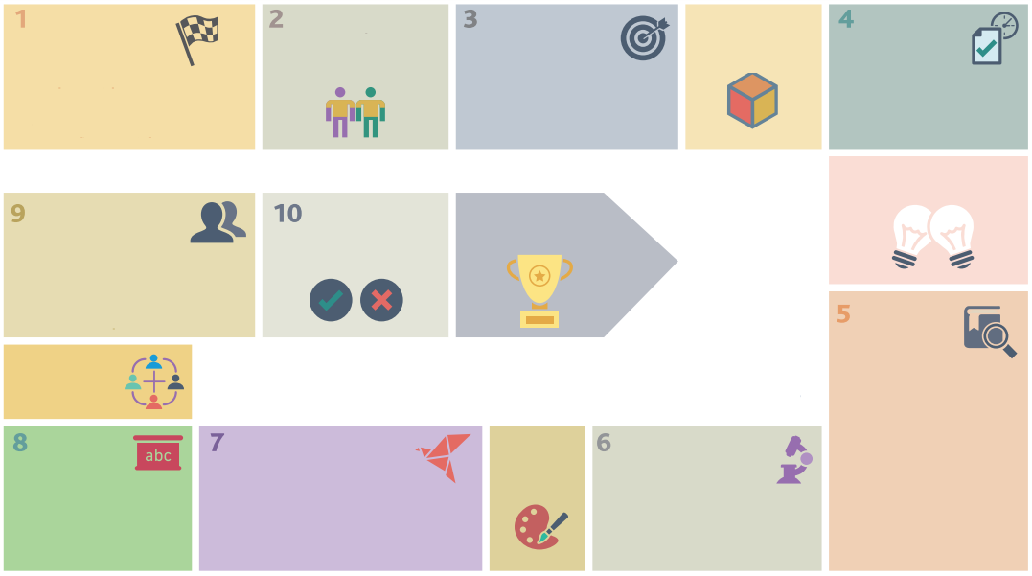
ETAPAS DEL APRENDIZAJE BASADO EN PROYECTOS
Punto de partida
Definición del reto final (con TIC)
Transversalidad
Tema Principal
Qué sabemos
Pregunta Inicial (detección de ideas previas)
Formación de equipos colaborativos
Organización y planificación
“Producto” a desarrollar
Qué hay que saber (objetivos de aprendizaje
Asignación de roles
Definición de tareas y tiempos
Intercambio de ideas
Respuesta colectiva a la pregunta inicial
Evaluación y autoevaluación
Aprendizaje significativo
Reflexión sobre la experiencia
Uso de sistema de mensajería instantánea
Búsqueda y recopilación de información
Colaboración
Revisión de los objetivos
Recuperación de los conocimientos previos
Introducción de nuevos conceptos
Búsqueda de nueva información
Presentación
del proyecto
Taller/Producción
Creatividad
Análisis y síntesis
Aplicación de los nuevos conocimientos
Puesta en práctica de las competencias básicas
Desarrollo y ejecución del producto final
Puesta en común
Compartir información
Contraste de ideas, debate
Resolución de problemas
Toma de decisiones
Preparar la presentación
Defensa pública
Revisión con expertos
Fuente: Aula planeta

Slide 12
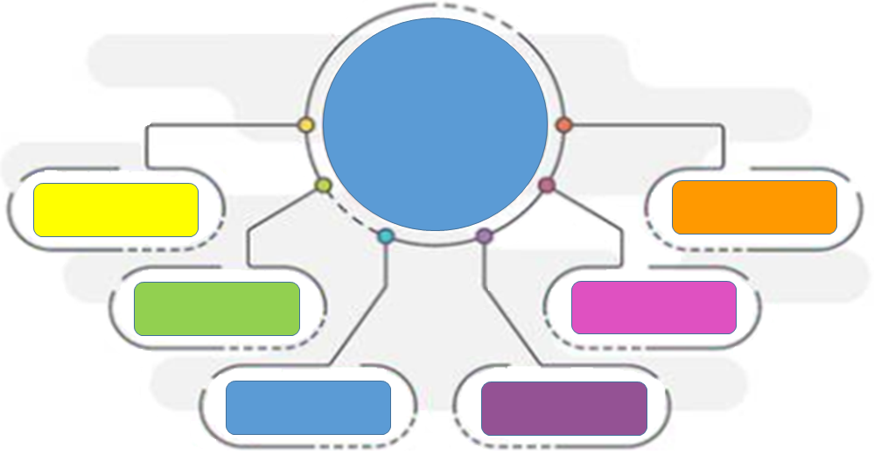
ABP
HABILIDADES
Resolver
Problemas
Autogestionar
Pensar critica y creativamente
Comunicar y verbalizar
Pensar críticamente
Representar
Colaborar

Slide 13
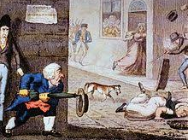
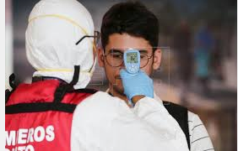
Ejemplos de Proyecto:
Los estudiantes entrevistan a miembros de la familia durante la pandemia del COVID-19 y hacen podcasts acerca de cómo ha sido vivir en aislamiento.
Los estudiantes analizan data acerca de la pandemia y crean infografías para educar a distintas audiencias.

Slide 14
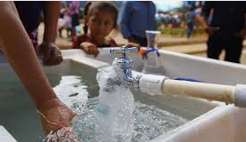
Ejemplo de Proyecto:
Agua, ¿el oro del futuro?.
Primera Semana | Ideas previas Contenidos conceptuales. Investigación bibliográfica | Agua. Propiedades. Ciclo hidrológico | Química
Segunda Semana | Experiencia de laboratorio Elaboración de un cuento Contenidos conceptuales | Ciclo del agua Agua potable. Contaminación | Química Lenguaje
Tercera Semana | Campaña escolar Gota solidaria | Uso del agua. Contaminación Agua y vida | Química Plástica

Slide 15
APRENDIZAJE BASADO EN PROBLEMAS
ABP

Slide 16
ABP
Es un método educativo que se centra en el aprendizaje, investigación y reflexión, sitúa al alumno en el centro del aprendizaje para que sea capaz de resolver de forma autónoma ciertos problemas o retos.
Compromete a los estudiantes.
Organiza el aprendizaje alrededor de problemas holísticos.
Crea un ambiente en el que los docentes alientan a los estudiantes a pensar.

Slide 17
3. PRESENTACIÓN DEL PROBLEMA Y ACLARACIÓN DE TERMINOS
4. DEFINICIÓN DEL PROBLEMA
1. PLANIFICACIÓN
2. ORGANIZACIÓN DEL GRUPO
PASOS PARA EL APRENDIZAJE BASADO EN PROBLEMAS
5. LLUVIA DE IDEAS
6. PLANTEAMIENTO DE RESPUESTAS E HIPÓTESIS
7. DEFINEN ESTRATEGIAS Y ORGANIZAN LA INVESTIGACIÓN
8. INVESTIGACIÓN
9. SÍNTESIS Y PRESENTACIÓN
10. EVALUACIÓN, AUTO Y COEVALUACIÓN
Fuente: Aula planeta

Slide 18
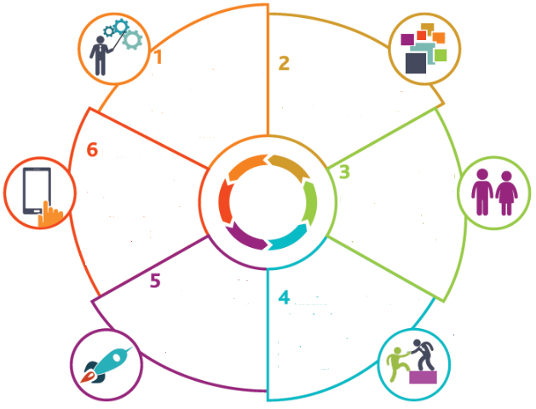
Permitir un aprendizaje significativo
Es muy versátil
Fomenta que el alumno/a adquiera nuevos conocimientos, modifique los que ya tiene e interrelacione todos.
Permite estructurar actividades abiertas sobre cualquier tema, desde diversos enfoques multidisciplinarios y en distintos contextos.
Desarrolla la
competencia
digital
Fomenta la autonomía
El alumno/a aprende a utilizar y desarrolla la capacidad de búsqueda y selección de la información, el sentido crítico y el uso de diversos lenguajes y formatos.
Mejora la toma de decisiones, la capacidad de análisis y la detección de necesidades y objetivos. Así potencia la responsabilidad estudiantil.
Prepara para el futuro
Potencia habilidades para identificar, analizar y resolver problemas y puede utilizarse para simular situaciones y retos reales.
Resulta motivador y ameno
Anima a los alumnos/as a resolver un problema, lo que apela a la curiosidad, establece metas y crea expectativas.

Slide 19
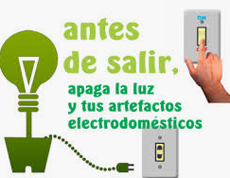
Ejemplo de Problema:
La comunidad necesita iniciar una campaña de ahorro de energía eléctrica a nivel nacional en los diferentes lugares donde se consume esta energía (hogares, fábricas, comercio, oficinas, etc.). Una empresa de publicidad le encarga a Ud. elaborar un volante, con recomendaciones que permitan, a los estudiantes, cooperar en esta tarea en sus hogares y en el colegio.
Elabore el volante como un díptico en que se recreen tres formas para ahorrar energía eléctrica en los hogares y tres en el colegio.
Explique en cada caso, el por qué la propuesta es un ejemplo de economía de energía eléctrica.

Slide 20
APRENDIZAJE BASADO EN INVESTIGACIÓN
ABI

Slide 21
ABI
Aprendizaje Basado en Investigación (ABI) es un enfoque didáctico que permite hacer uso de estrategias de aprendizaje activo para desarrollar en el estudiante competencias que le permitan realizar una investigación creativa en el mundo del conocimiento..

Slide 22
1
Planteamiento del problema
3
Definición de Objetivos
4
Búsqueda y análisis de fuentes
6
Elaboración de conclusiones
7
Conclusión y discusión
2
Definición de preguntas
5
Aplicación de instrumentos de investigación
ABI

Slide 23
Impulsar experiencia de aprendizaje basada en la investigación les permitirá a los estudiantes:
Identificar problemas o situaciones problemáticas que requieren investigación.
Generar evidencias con base en la investigación.
Analizar información o datos.
Utilizar pensamiento inductivo e hipotético deductivo.
Formular inferencias y conclusiones mediante un proceso de investigación con rigor científico.

Slide 24
ABI
HABILIDADES
Búsqueda y selección de información
Innovación y creatividad
Análisis y síntesis
Colaboración
Pensamiento crítico
Autodirección

Slide 25
Ejemplo de Investigación:
Los estudiantes investigan y leen en diferentes fuentes, qué se entiende por “consumo per cápita de energía eléctrica”.
Buscan estadísticas sobre el consumo per cápita de energía eléctrica en nuestro país hace 50, 40, 30 años, etc. hasta la época más cercana posible.
Construyen con estos datos un gráfico y predicen como será este consumo en 10, 20 y 30 años en el futuro.

Slide 26
APRENDIZAJE BASADO EN PENSAMIENTO CRITICO

Slide 27
APRENDIZAJE BASADO EN EL PENSAMIENTO CRITICO
El aprendizaje basado en el pensamiento crítico, es una metodología activa que enseña a los alumnos/as a pensar, razonar, tomar decisiones y construir su propio aprendizaje a través del trabajo de los temas del currículo.

Slide 28
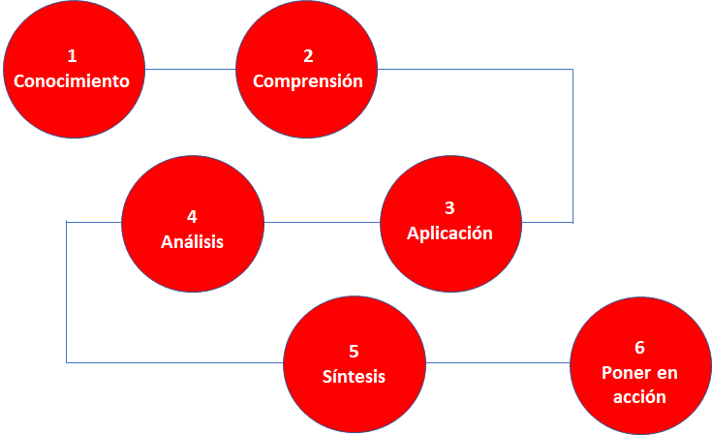
ETAPAS DEL PENSAMIENTO CRITICO

Slide 29
Niveles de dominio
Actividades
Analizar
Organizar
Observar/leer Informarse/ conocer Estructurarse
Razonar
Argumentar
Relacionar
Comparar
Justificar
Cuestionar
Preguntarse
Preguntar
Investigar
Contrastar/debatir
Evaluar
Discriminar/ponderar Valorar - jerarquizar
Posicionarse
Tomar decisiones
Discernir Emitir juicio
Proponer soluciones
Actuar
Comprometerse
Participar activamente implicarse
Transformar la realidad

Slide 30
Buscar y evaluar información con pautas orientadoras que les permita interpretar, argumentar sus juicios.
Permitir que examinen e identifiquen ideas, produzcan resultados y analicen argumentos.
Generar oportunidades para que sinteticen y establezcan conexiones entre la información y los argumentos.
Ayudarlos a reconocer sus propios juicios, ponerlos a prueba y en diálogo con nuevos argumentos.
Crear desafíos de aprendizaje que incentive valores como mentalidad abierta, empatía, racionalidad, autonomía y autocrítica.
Promover experiencias de aprendizaje donde el estudiante pueda describir y explorar sus propias creencias, expresar libremente sus sentimientos y comunicar sus opiniones.
¿Cómo desarrollar el pensamiento crítico?

Slide 31
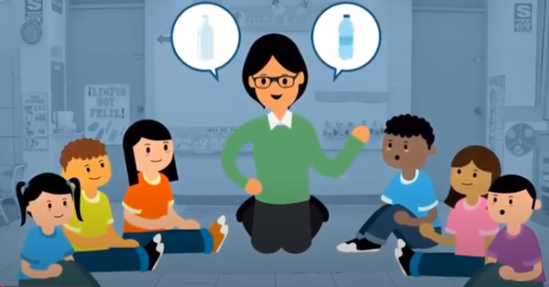
Postura personal argumentada
Ejemplo:
Deliberar e intercambiar ideas sobre por el beneficio o perjuicio que traería a sus vidas el sustituir las botellas de plástico por botellas de vidrio.
Analizar diferentes posturas
Expresar su propia postura, explicando las razones con argumentos que la sustentan.

Slide 32
COMBINACIÓN DE ESTRATEGIAS TECNICAS
EVALUACIÓN FORMATIVA
PRINCIPIOS
DE EVALUACIÓN DE LAS COMPETENCIAS DEL SIGLO XXI
EVALUACIÓN PARA EL APRENDIZAJE
EVALUACIÓN INTEGRAL
AUTO-EVALUACIÓN Y
CO-EVALUACIÓN
RETROALIMENTACIÓN

Slide 33
Cómo aprovechar las TIC para aprender
Aprendizaje
Cambio curricular más global
Innovación Pedagógica
Métodos adecuados

Slide 34
EL MODELO PEDAGÓGICO EN LA ERA DIGITAL
CONSTRUCTIVISTA SOCIAL
TAREAS AUTÉNTICAS
Acceso y búsqueda
Expresión y publicación
Comunicación y colaboración

Slide 35
EL MODELO PEDAGÓGICO EN LA ERA DIGITAL
ESTRATEGIAS DE ACCESO Y BUSQUEDA (TRATAMIENTO DE LA INFORMACIÓN)
Estrategias cognitivas y meta-cognitivas:
Gestionar información (buscar, seleccionar, organizar, estructurar, analizar y sintetizar; inferir, generalizar y contextualizar principios y aplicaciones).
Acceso a variadas fuentes y recursos para el aprendizaje
Motores de búsqueda especializados: Dialnet, Pdf SB, Redalyc, SciELO, World Wide Science. Google, Yahoo, Bing. Bing

Slide 36
ESTRATEGIAS DE REPRESENTACIÓN - EXPRESIÓN Y PUBLICACIÓN
Estrategias cognitivas y meta cognitivas:
Producir, recrear y co-construir conocimientos, resolver problemas, gestionar información, publicar información ofreciendo nuevas oportunidades en los procesos de enseñanza y aprendizaje.

Slide 37
ESTRATEGIAS DE COLABORACIÓN Y COMUNICACIÓN
Estrategias de comunicación y colaboración:
Generar las condiciones de colaboración y comunicación para la creación de proyectos colaborativos o cooperativos, redes de apoyos, acompañamiento, orientación, de trabajo conjunto, de aprendizaje profundo: Resolver problemas en conjunto, Dialogar sobre un tema, debatir ideas puntos de vistas.
Herramientas de comunicación sincrónica y asincrónica.

Slide 38
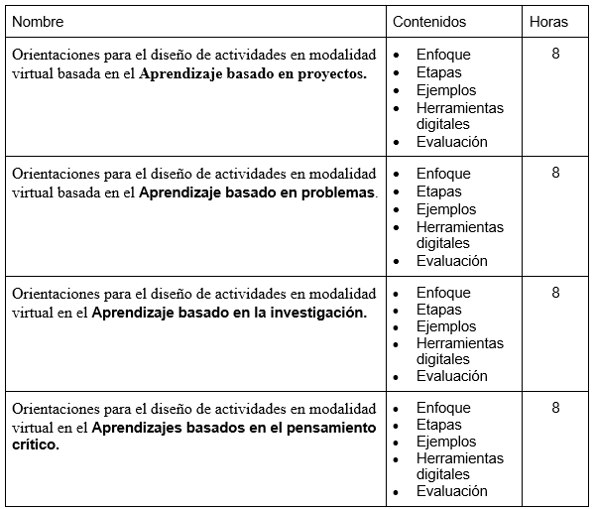
Ciclo de talleres

Slide 39
Muchas gracias por su participación

Slide 40
Contacto
1/2 Oriente 1075, Viña del Mar
centro.costadigital@pucv.cl
www.costadigital.cl

